Slide 1

软件技术基础
主讲：许欢
杭州电子科技大学自动化学院
信息与控制研究所
xuhuan@hdu.edu.cn
（600）13634106376

Slide 2
操作系统基础——进程和线程
进程
基本概念
概念
区别
状态
进程管理（process management）
进程控制块
进程互斥及死锁
进程同步
进程同步
进程同步算法
线程

Slide 3
操作系统基础——进程和线程
进程（ Process ）
定义
进程是具有独立功能的程序关于某个数据集上的一次运行活动，是系统进行资源分配和调度的独立单位
“进程”这个概念是1966年美国麻省理工学院的J.H.Sallexer提出的
进程管理也被称为处理器管理
处理器是计算机系统中的重要资源，所以它管理的好坏在很大程度上直接影响系统的效率
处理器管理分两个部分
作业管理
进程管理
作业（job） 用户在一次计算过程中，或者一次事务处理过程中，要求计算机系统所做工作的总称

Slide 4
操作系统基础——进程和线程
进程（ Process ）
其他定义（研究的不同角度）
进程是可以和别的计算并发执行的计算
进程是程序的一次执行，亦即进程是在给定内存区域中的一组指令序列的执行过程
所谓进程，就是一个程序在给定活动空间和初始环境下，在一个处理器上的执行过程

Slide 5
操作系统基础——进程和线程
进程（ Process ）
进程与程序的区别
进程描述程序的动态行为，程序是指令和数据的静态集合
进程是由程序和数据两部分组成的
进程有生命周期，程序则相对长久
进程是程序的运行活动，当程序没运行时，有程序存在，而无进程存在
一个程序可以有多个进程，一个进程也可以对应多个程序（调用、顺序执行）

Slide 6
操作系统基础——进程和线程
进程（ Process ）
进程的特征
动态性
进程对应程序的执行，进程是动态产生，动态消亡的
在其生命周期内，在三种基本状态（就绪、执行、等待）之间转换
并发性
任何进程都可以同其他进程一起向前推进
在单CPU系统中，任何时刻只有一个进程占用CPU，其它进程处于等待状态
引入进程的目的是为了程序的并发执行，以提高资源的利用率

Slide 7
操作系统基础——进程和线程
进程（ Process ）
进程的特征
独立性
进程是资源分配的一个独立单位
由于计算机资源是有限的，不同进程共享CPU和I/O通道及设备，因此相互制约
交互性
指进程在执行过程中可能与其它进程产生直接或间接的关系
异步性
每个进程都以其相对独立的、不可预知的速度向前推进

Slide 8
操作系统基础——进程和线程
进程（ Process ）
进程的三种基本状态
就绪状态（Ready）
一个进程已经具备运行条件，但由于无CPU暂时不能运行的状态（当调度给其CPU时，立即可以运行）
运行状态（Running）
进程获得了CPU及其它一切所需资源，正在CPU上运行着
等待状态（Blocked）
也称阻塞状态，因等待某种事件的发生而暂时不能运行的状态（即使CPU空闲，该进程也不可运行）

Slide 9
进程状态及其转换
操作系统基础——进程和线程
进程（ Process ）
进程的三种基本状态
在整个生存周期中，由进程调度程序控制，进程在三种状态之间进行转换
进程调度程序
进程调度
运行
CPU时间用完
资源得不到满足等待资源
等待
就绪
来自作业调度
提交作业管理
获得资源

Slide 10
操作系统基础——进程和线程
进程（ Process ）
进程的三种基本状态
进程在生命消亡前处于且仅处于三种基本状态之一
不同操作系统设置的进程状态数目可能不同

Slide 11
操作系统基础——进程和线程
进程（ Process ）
进程转换
就绪 --> 运行
调度程序选择一个新的进程放入CPU中运行
运行 --> 就绪
运行进程用完了时间片，或
运行进程被中断，因为有另一个更高优先级的进程处于就绪状态

Slide 12
操作系统基础——进程和线程
进程（ Process ）
进程转换
运行 --> 等待
当一进程有下列任一情况时，必须等待
OS尚未完成服务
对一资源的访问尚不能进行
初始化I/O 且必须等待结果
等待某一进程提供输入 (IPC)
等待 --> 就绪
当所等待的事件发生时
Notes:
IPC：Inter-Process Communication，进程间通信

Slide 13
操作系统基础——进程和线程
进程（ Process ）
其它状态
创建状态
终止状态
挂起状态
OS 已完成为创建一进程所必要的工作：
构造了进程标识符、已创建了管理进程所需的表格；但因为资源有限还没有允许执行该进程 (尚未同意)
终止后进程移入该状态，不再有执行资格
在可以管理虚拟内存的操作系统中，可以把进程从内存转移到外存的交换文件中，此时进程的状态就是挂起

Slide 14
操作系统基础——进程和线程
进程（ Process ）
导致进程创建的原因
提交一个批处理作业
用户登录
由OS创建，用以向某一用户提供服务
如：打印文件
由已存在的某一进程创建
一个用户程序可创建多个进程

Slide 15
操作系统基础——进程和线程
进程（ Process ）
导致进程终止的原因
批处理作业发出暂停（Halt）指令
用户退出登录
进程执行某一中止服务请求
出错及失败因素

Slide 16
操作系统基础——进程和线程
进程（ Process ）
导致进程终止的原因
正常结束
给定时限到/超出时间
进程等待超过对某事件的最大值
缺少内存/存储器出界
保护性出错/算术错
例子： 写只读文件

Slide 17
操作系统基础——进程和线程
进程（ Process ）
导致进程终止的原因
I/O 失败
无效指令/特权指令
如试图执行数据
操作系统干预
如当死锁发生时
父进程请求终止某一子进程/父进程中止，所以子进程也终止

Slide 18
操作系统基础——进程和线程
进程（ Process ）
进程的类别
系统进程、用户进程，系统进程优先于用户进程
进程组成
是程序在一个数据集合上的运行过程，由三部分组成
程序
主要用于描述进程所要完成的功能
数据集合
包括程序执行时所需要的数据和工作区
进程控制块 （PCB，Process Control Block)
记录进程控制信息，是进程动态特性的反映

Slide 19
操作系统基础——进程和线程
进程（ Process ）
进程管理的核心
进程控制
对系统中全部进程实行有效的管理
应该具有创建新进程、撤消已结束进程的能力
进程调度
进程自投入运行时起，即交由进程调度程序管理

Slide 20
操作系统基础——进程和线程
进程控制块（Process Control Block）
系统为管理进程设置的一个专门的数据结构，用它来记录进程的外部特征，描述进程的运动变化过程
系统利用PCB来控制和管理进程，所以PCB是系统感知进程存在的唯一标志
进程与PCB是一一对应的
当创建一个新进程时，系统就建立一个PCB
系统通过PCB对进程进行实际控制和管理

Slide 21
操作系统基础——进程和线程
进程控制块（Process Control Block）
控制进程所需的数据(进程属性)
进程标识符信息
处理器状态信息
进程控制信息

Slide 22
操作系统基础——进程和线程
进程控制块（Process Control Block）
名称 | 含义
进程标识符 | 进程唯一的代号
进程现行状态 | 记录进程当前状态
中断现场保护区 | 记录中断现场信息，以备恢复用
进程使用资源表 | 记录进程使用的资源信息
进程优先级 | 标明该进程要求CPU的迫切程度
进程家族信息 | 记录该进程家族史信息

Slide 23
操作系统基础——进程和线程
进程控制块（Process Control Block）
PCB表
系统把所有PCB组织在一起，并把它们放在内存的固定区域，就构成了PCB表
PCB表的大小决定了系统中最多可同时存在的进程个数，称为系统的并发度
PCB的组织形式
常用索引方式，对具有相同状态的进程，分别设各自的PCB索引表，表明PCB在PCB表中的地址
其它方式
线性表结构
链表结构

Slide 24
操作系统基础——进程和线程
进程控制块（Process Control Block）
PCB的组织形式
线性表结构
就绪表
PCB1
就绪表
起始地址
PCB2

PCB3

PCB4

•••
等待表
PCBn

等待表
起始地址



Slide 25
操作系统基础——进程和线程
进程控制块（Process Control Block）
PCB的组织形式
链表结构
PCB
运行队列
就绪队列
PCB
PCB
等待队列
PCB
PCB
PCB

Slide 26
操作系统基础——进程和线程
进程控制块（Process Control Block）
进程队列
就绪队列
提交
调度
释放
CPU
超时
事件1
发生
等待队列1
等待事件1
……
……
事件n
发生
等待队列n
等待事件n

Slide 27
操作系统基础——进程和线程
进程的互斥
在操作系统中，资源是可以共享的
多个进程可共享硬盘、文件、变量甚至可执行程序段
所有进程都是相互独立、以异步的方式并发执行
进程间共享资源可能导致很多问题
如果进程共享的资源不允许被同时访问，这种资源叫做临界资源（critical resource）
操作系统必须提供一种机制对共享临界资源的进程进行协调，以保证这些进程能够“有序”地执行，就是进程互斥

Slide 28


操作系统基础——进程和线程
进程的互斥——死锁
发生在进程互斥过程中，各并发进程彼此互相等待对方所拥有的资源，且在得到对方的资源之前不会释放自己所拥有的资源，从而造成大家都想得到资源而又都得不到资源，各并发进程都处于不能继续向前推进的状态
死锁必须预防和解决
分配给
A
请求了
文件1
文件2
B
请求了
分配给

Slide 29
操作系统基础——进程和线程
进程的互斥——死锁
死锁产生的四个必要条件
互斥：一个资源只能被一个进程占有
不可剥夺：进程所占有的资源在未使用完之前，不能被其它进程强行剥夺，只能由获得该资源的进程自己释放
部分分配：进程每次申请它所需要的一部分资源，在等待新资源的同时，继续占有已分配到的资源
环路：存在一种进程循环链，链中每个进程已获得的资源同时被下一个进程所请求

Slide 30
操作系统基础——进程和线程
进程的同步
异步环境下的一组并发进程，因直接制约而互相发送消息而进行互相合作、互相等待，使得各进程按一定的速度执行的过程称为进程间的同步

Slide 31
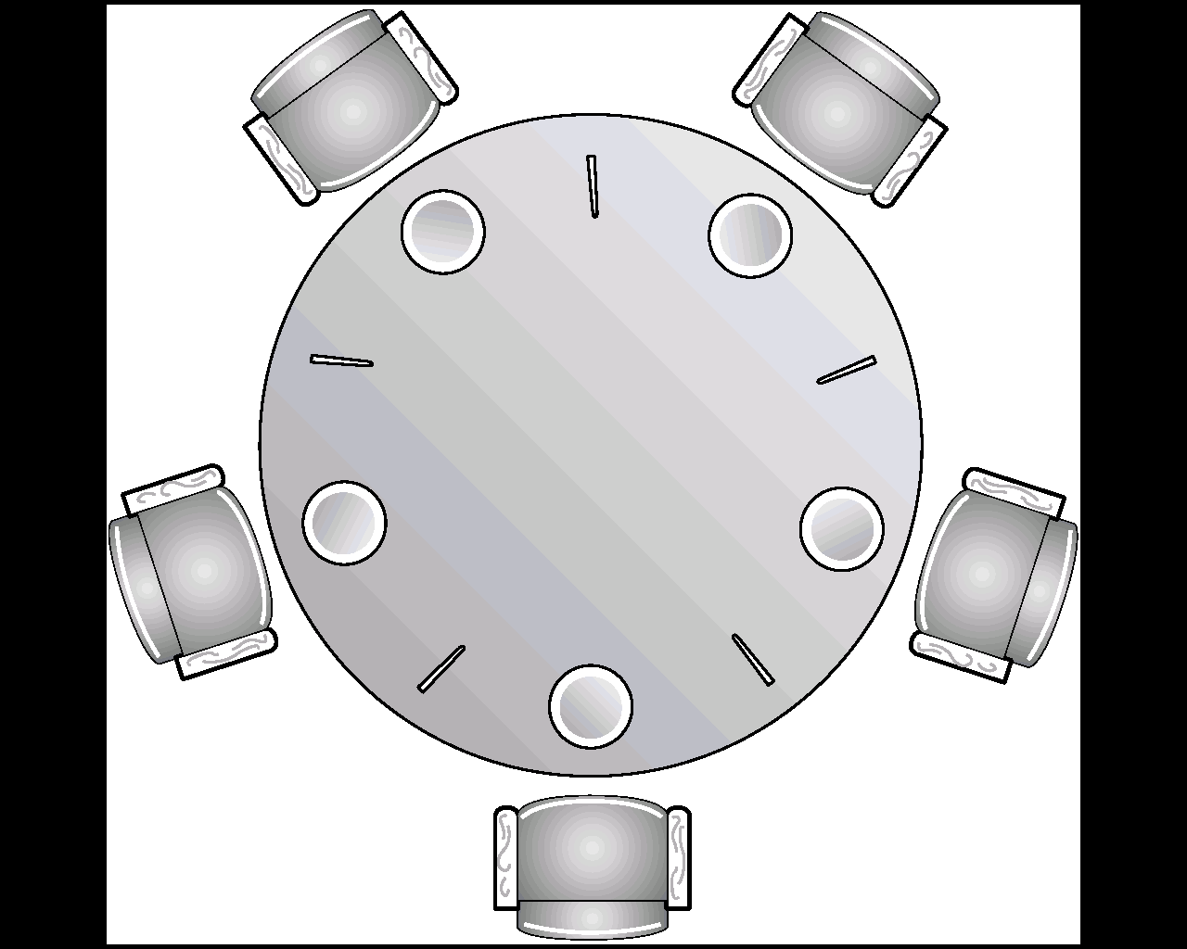
操作系统基础——进程和线程
进程的同步——哲学家就餐问题
经典进程同步问题，由Dijkstra首先提出并解决
问题描述
5个哲学家围绕一张圆桌而坐，桌上放着5支筷子，每两个哲学家之间放一支；哲学家的动作包括思考和进餐；进餐时需同时拿起他左边和右边的两支筷子；思考时则同时将两支筷子放回原处
如何保证不出现有人永远拿不到筷子？
Notes:
荷兰学者（艾兹格·迪科斯彻）

Slide 32
操作系统基础——进程和线程
进程调度
要解决的问题
WHAT：按什么原则分配CPU
进程调度算法
WHEN：何时分配CPU
进程调度的时机
HOW： 如何分配CPU
CPU调度过程（进程的上下文切换）
进程调度的任务
控制协调进程对CPU的竞争，即按一定的调度算法从就绪队列中选中一个进程，把CPU的使用权交给被选中的进程

Slide 33
操作系统基础——进程和线程
进程调度
实现功能
记录系统中所有进程的状态、优先级和所用资源的情况
当CPU空闲时，按一定的算法将CPU分配给某一进程、并确定CPU时间片的长度。
动态地调度进程、修改进程的状态、以及修改相应的排队队列

Slide 34
操作系统基础——进程和线程
进程调度
调度方式
剥夺方式
当有比正在运行的进程优先级更高的进程就绪时，系统可强行剥夺正在运行进程的CPU，提供给具有更高优先级的进程使用
非剥夺方式
某一进程被调度运行后，除非由于它自身的原因不能运行，否则一直运行下去

Slide 35
操作系统基础——进程和线程
进程调度
三个层次
高级调度
中级调度
低级调度
也称为作业调度或宏观调度，高级调度的时间尺度通常是分钟、小时或天
存储器资源管理角度：涉及进程在内外存间的交换，将进程的部分或全部换出到外存上，可为当前运行进程的执行提供所需内存空间，将当前进程所需部分换入到内存。指令和数据必须在内存里才能被处理器直接访问
处理器资源分配角度（也称微观调度）：处理器需要经常选择就绪进程或线程进入运行状态，低级调度的时间尺度通常是毫秒级的。由于低级调度算法的频繁使用，要求在实现时做到高效

Slide 36
操作系统基础——进程和线程
进程调度算法
调度原则
具有公平性
资源利用率高（特别是CPU利用率）
较少CPU空闲时间
在交互式系统情况下要追求响应时间（越短越好）
对一般进程采用较合理的平均响应时间
应避免有的进程长期得不到响应的情况
在批处理系统情况下要追求系统吞吐量

Slide 37
操作系统基础——进程和线程
进程调度算法
先进先出进程调度算法（FIFO，First In First Out）
按照进程就绪的先后次序来调度进程
优点：实现简单
缺点：没考虑进程的优先级

Slide 38
操作系统基础——进程和线程
进程调度算法
基于优先级的调度（HPF，Highest Priority First）
优先选择就绪队列中优先级最高的进程投入运行
首要问题是如何确定进程的优先级
优先级根据优先数来决定
有“静态优先数法”和“动态优先数法”两种

Slide 39
操作系统基础——进程和线程
进程调度算法
基于优先级的调度（HPF，Highest Priority First）
确定优先数的方法
静态优先数法
进程优先数是在系统创建进程时确定的，一经确定，在进程运行期间就不再改变
动态优先数法
进程优先数在进程运行中，随进程特性的变化不断修改进程的优先数，实现更精确的调度

Slide 40
操作系统基础——进程和线程
进程调度算法
基于优先级的调度（HPF，Highest Priority First）
确定静态优先数的原则
根据进程的类型确定
系统进程优于用户进程
I/O忙的进程优于CPU忙的进程
在分时系统中，前台进程优于后台进程
根据作业需要的资源确定
短作业优先的原则
资源占用越大、优先数越低的原则
根据作业到达的时间确定
先到先服务方法（FCFS）
Notes:
FCFS：First Come First Serve

Slide 41
操作系统基础——进程和线程
进程调度算法
基于优先级的调度（HPF，Highest Priority First）
改变动态优先数的规则
线性方式规则
就绪队列进程的优先数以a的速度增加，正在执行的进程优先数以b的速率改变，通过选择a、b值形成各种算法
非线性方式规则
在进程进入系统后的前一阶段，其优先数不变，或随时间线性减少。当该进程的等待时间达到某一给定的最大值时，其优先数又突然跃变到某一最高值，从而使该进程能很快地投入运行
与短作业优先的算法结合起来，既可使短作业优先运行，又可以保证长作业在等待了一个最大的给定时间后，也能得到运行的机会

Slide 42
操作系统基础——进程和线程
进程调度算法
时间片轮转调度算法(RR，Round Robin)
把CPU划分成若干时间片，并且按顺序赋给就绪队列中的每一个进程，进程轮流占有CPU，当时间片用完时，即使进程未执行完毕，系统也剥夺该进程的CPU，将该进程排在就绪队列末尾，同时系统选择另一个进程运行
分时系统中常用时间片轮转法

Slide 43
操作系统基础——进程和线程
进程调度算法
时间片轮转调度算法(RR，Round Robin)
时间片选择问题
固定时间片
可变时间片
与时间片大小有关的因素
系统响应时间
就绪进程个数
CPU能力

Slide 44
操作系统基础——进程和线程
进程调度算法
多队列反馈调度算法（Multi-level queue）
将就绪队列分为N级，每个就绪队列分配给不同的时间片，队列级别越高，时间越长，级别越小，时间片越小，最后一级采用时间片轮转，其他队列采用先进先出
系统从第一级调度，当第一级为空时，系统转向第二个队列，.....，当运行进程用完一个时间片，放弃CPU时，进入下一级队列
等待进程被唤醒时，进入原来的就绪队列；当进程第一次就绪时，进入第一级队列
Notes:
第一个队列的优先权最高；

Slide 45
操作系统基础——进程和线程
进程调度时机
当一个进程运行完毕，或由于某种错误而终止运行
当一个进程在运行中处于等待状态（等待I/O）
分时系统中时间片到
当有一个优先级更高的进程就绪（可抢占式）

Slide 46
操作系统基础——进程和线程
进程调度过程
保存现场
顺序保存CPU现场，最后一步保存PSW（程序状态字，包含程序的状态信息）
选择要运行的程序
如果没有就绪进程，系统会安排一个闲逛进程（idle），没有其他进程时该进程一直运行
恢复现场
恢复CPU现场，最后一步恢复选中进程的PSW
Notes:
PSW：Program Status Word，程序状态字

Slide 47
操作系统基础——进程和线程
进程调度过程
进程切换
定义
一个进程让出处理器，由另一个进程占用处理器的过程
进程的切换是由进程状态的变化引起的
当有中断事件发生时，当前运行的进程被中断，中断响应后由操作系统处理出现的中断事件
中断处理后，某些进程的状态会发生变化，也可能又创建了一些新的进程，要进行队列的调整
进程调度根据预定的调度算法从就绪队列选一个进程占用CPU。这个占用CPU运行的进程可能仍是被中断的进程，也可能是另一个进程
进程的切换使系统中的各进程均有机会占用CPU

Slide 48
操作系统基础——进程和线程
进程调度过程
在进程（上下文）中切换的步骤
保存处理器的上下文，包括程序计数器和其它寄存器
用新状态和其它相关信息更新正在运行进程的PCB
把原来的进程移至合适的队列：就绪、等待
选择另一个要执行的进程
更新被选中进程的PCB
从被选中进程中重装入CPU上下文

Slide 49
操作系统基础——进程和线程
线程(Thread)
为什么要有线程？
进程的两个基本属性构成进程并发执行的基础
资源的拥有者
给每个进程分配一虚拟地址空间，保存进程映像，控制一些资源（文件，I/O设备），有状态、优先级、调度
调度单位
进程是一个执行轨迹

Slide 50
操作系统基础——进程和线程
线程(Thread)
为什么要有线程？
系统必须完成的操作
创建进程
撤消进程
进程切换
问题：时间空间开销大，限制并发度的提高

Slide 51
操作系统基础——进程和线程
线程(Thread)
为什么要有线程？
在操作系统中，进程的引入提高了计算机资源的利用效率
但在进一步提高进程的并发性时，人们发现进程切换开销占的比重越来越大
进程间通信的效率也受到限制
线程的引入正是为了简化进程间的通信，以小的开销来提高进程内的并发程度
线程（或称轻量级进程）是进程中的一个运行实体
是一个CPU调度单位
资源的拥有者还是进程

Slide 52
操作系统基础——进程和线程
线程(Thread)
引入线程的优点
创建一个新线程花费时间少
两个线程的切换花费时间少
同一进程内的线程共享内存和文件，它们之间相互通信无须调用内核
适合多处理器系统

Slide 53
操作系统基础——进程和线程
线程(Thread)
线程是一个程序内部的顺序控制流（独立执行的流）
线程不是程序，它自己不能运行，必须在程序中才能运行
有执行状态（状态转换）
不运行时保存上下文
有一个执行栈
有一些局部变量的静态存储
可存取所在进程的内存和其他资源
可以创建、撤消另一个线程

Slide 54
操作系统基础——进程和线程
线程(Thread)
线程是进程中的一个实体
是系统独立调度和分派的基本单位
线程自己不拥有系统资源
只拥有一点在进行中必不可少的资源（程序计数器、寄存器、栈）
可以和其他线程共享进程的全部资源

Slide 55
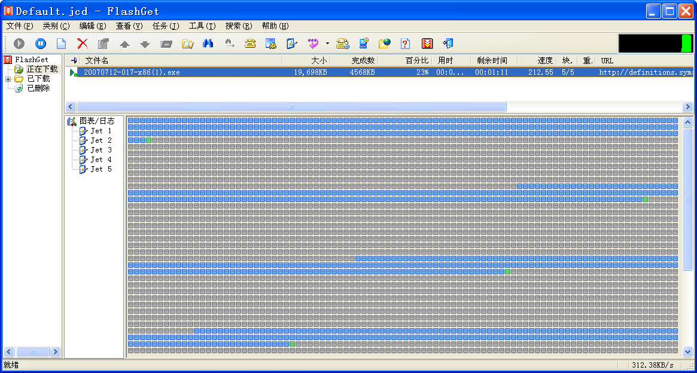
操作系统基础—— 进程和线程
线程(Thread)
多线程是指在单个程序内部可以在同一时刻运行多个不同的线程、执行不同的任务
现代操作系统中，线程是系统中能调度的最小实体
如FlashGet、Cuteftp等

Slide 56
操作系统基础——进程和线程
线程(Thread)
一个应用，如果由几个独立部分组成，这几个部分不需要顺序执行，则每个部分可以线程方式实现
当一个线程因I/O阻塞时，可以切换到同一应用的另一个线程

Slide 57
操作系统基础——进程和线程
线程(Thread)
线程的实现机制
用户级线程
核心级线程
两者结合方法

Slide 58
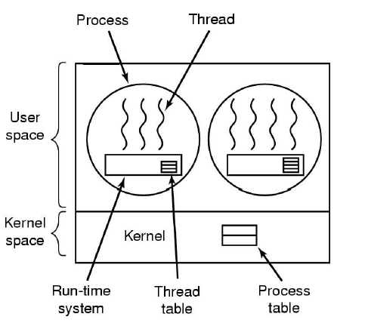
操作系统基础——进程和线程
线程的实现机制
用户级线程（ULT：User Level Thread）
由应用程序完成所有线程的管理
通过线程库（用户空间），一组管理线程的过程
核心不知道线程的存在
线程切换不需要核心态特权
调度是应用特定的
线程库
创建、撤消线程
在线程之间传递消息和数据
调度线程执行
保护和恢复线程上下文
Notes:
例如：Windows 3.x，Linux

Slide 59
操作系统基础——进程和线程
线程的实现机制
用户级线程（ULT：User Level Thread）
用户级线程的核心活动
核心不知道线程的活动，但仍然管理线程所属进程的活动
当线程调用系统调用时，整个进程阻塞
但对线程库来说，线程仍然是运行状态，线程状态是与进程状态独立的

Slide 60
操作系统基础——进程和线程
线程的实现机制
用户级线程（ULT：User Level Thread）
优点：
线程切换不调用核心
调度是应用程序特定的
可以选择最好的算法
ULT可运行在任何操作系统上（只需要线程库）
缺点：
大多数系统调用是阻塞的，因此核心阻塞进程，故进程中所有线程将被阻塞
核心只将处理器分配给进程，同一进程中的两个线程不能同时运行于两个处理器上

Slide 61
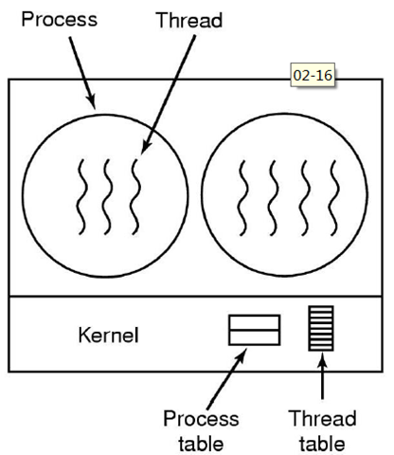
操作系统基础——进程和线程
线程的实现机制
核心级线程（KLT）
所有线程管理由核心完成
没有线程库，但对核心线程工具提供API
核心维护进程和线程的上下文
线程之间的切换需要核心支持
以线程为基础进行调度
例子：Windows NT，OS/2
Notes:
IBM的OS/2

Slide 62
操作系统基础——进程和线程
线程的实现机制
核心级线程（KLT）
优点
对多处理器，核心可以同时调度同一进程的多个线程
阻塞是在线程一级完成
核心例程是多线程的
缺点
在同一进程内的线程切换调用内核，导致速度下降

Slide 63
操作系统基础——进程和线程
线程的实现机制
ULK与KLT比较
针对不同的操作系统
开销和性能（线程的调度和切换速度）
系统调用
线程执行时间
灵活性
可扩充性
抢占CPU
共享进程的资源

Slide 64
操作系统基础——进程和线程
线程的实现机制
ULK与KLT 结合方法
线程创建在用户空间完成
大量线程调度和同步在用户空间完成
程序员可以调整KLT的数量

Slide 65
操作系统基础——进程和线程
进程与线程
关系
线程是独立调度和分派的基本单位
进程是拥有资源的基本单位
线程切换不会引起进程切换
进程的切换开销大于线程的切换开销

Slide 66
操作系统基础——进程和线程
进程与线程
进程：资源分配单位（存储器、文件）和CPU调度（分派）单位
多线程是指OS支持在一个进程中执行多个线程的能力
线程：作为CPU调度单位，而进程只作为其他资源分配单位
只拥有必不可少的资源，如：线程状态、寄存器上下文和栈
同样具有就绪、阻塞和执行三种基本状态

Slide 67
操作系统基础——进程和线程
进程与线程
用
户
栈
线程
控制块
线程
控制块
PCB
PCB
用
户
栈
用
户
栈
用户地址空间
核
心
栈
用户地址空间
核
心
栈
核
心
栈
单线程进程模型
多线程进程模型

Slide 68
操作系统基础——进程和线程
进程与线程
进程与线程的关系
线程：进程 | 特点 | 实例
1:1 | 每一执行的线程是有自己的地址空间和资源的唯一进程 | 各种UNIX版本
M:1 | 进程定义了所拥有的地址空间和动态资源。在该进程中 多个线程可被创建和执行 | Windows NT, Solaris, OS/2, OS/390, Mac
Notes:
Mac：是一个由卡内基梅隆大学发展的微内核的操作系统。

Slide 69
操作系统基础——进程和线程
DOS的进程管理
DOS是单用户、单任务OS
进程管理任务非常简单
进程独享系统资源
不需要复杂的调度管理和调度算法

Slide 70
操作系统基础——进程和线程
Linux的进程管理
进程状态转换
Notes:
僵死状态：已终止但是其父进程尚未对其进行善后处理（获取终止子进程的有关信息，释放它仍占用的资源）的进程

Slide 71
操作系统基础——进程和线程
Windows的进程和线程管理
Windows操作系统中使用了进程和线程相结合的设计技术
每个进程至少包括一个线程，在执行时给每个线程分配时间片
系统通过创建线程来运行具体的程序
线程可以在同一进程中创建新的线程来运行新功能，也可以创建新的进程来启动新程序的运行
Windows是多任务OS，采用抢占式多任务调度算法来实现多任务操作
以线程为调度的基本单位
任务调度程序将处理器分配给等待队列中优先级最高的线程

Slide 72
操作系统基础——进程和线程
Windows的进程和线程管理
进程包含的信息
唯一的进程标志
一个独立的虚拟地址空间
映射到进程虚拟地址空间的执行代码和数据
访问各种系统资源的对象句柄列表
安全上下文定义来说明与进程相关的用户、安全信息和访问特权设定
至少包含一个可执行线程

Slide 73
操作系统基础——进程和线程
Windows的进程和线程管理
Windows进程的建立方法
应用程序通过调用相应的进程创建函数来创建新的进程
最常用的方法是使用函数CreateProcess
使一个程序运行
使用C的spawnlp函数
使用Win API 函数ShellExecute
……

Slide 74
操作系统基础——进程和线程
Windows的进程和线程管理
Windows进程的建立过程
创建进程由3部分配合完成：创建进程的系统服务、Windows子系统和新的进程
创建过程，以CreateProcess为例
通过调用相关的系统服务来调入需要执行的映像文件并创建进程和线程初始对象，并通过消息通知Windows子系统新的进程和线程对象已被创建
Windows子系统在安装了新的进程和线程后，通知进程管理器执行初始线程
初始线程将新的进程初始化，并开始执行设定的代码

Slide 75
操作系统基础——进程和线程
Windows的进程和线程管理
线程包含的信息
唯一的线程标志
CPU寄存器的状态数据，用以表示处理器的状态
两个线程栈，一个在用户态执行时使用，一个在核心态执行时使用
一个供子系统、运行库和动态链接库使用的线程本地存储空间

Slide 76
操作系统基础——进程和线程
Windows的线程和线程管理
Windows操作系统下的线程状态转换

Slide 77
操作系统基础——进程和线程
Windows的进程和线程管理
Windows线程的建立过程
应用程序通过调用相应的线程创建函数来创建新的线程，最常用的是函数CreateThread
使用CreateThread创建线程的过程
在进程的地址空间中为线程创建用户栈，并初始化运行上下文环境
初始化线程的线程环境块
创建执行线程对象
通知Windows子系统新线程已被创建，子系统将新线程的线程插入到相应进程的线程列表中
新线程的句柄和标志被返回到调用的线程
线程进入调度队列等待执行

Slide 78
操作系统基础——进程和线程
Windows的进程和线程管理
Windows的两种调度程序
主调度程序
选择最高优先级的线程运行，Windows将优先级定位32级，分别为0~31，数越大优先级越高
优先级可由创建时指定，并在运行过程中由系统修改，
为防止有的线程永远得不到执行，因此在执行中线程可能根据需要提高或降低其优先级
由于每个线程的优先级都可能不一样，Windows为每个优先级维护了一个线程队列，调度器找到优先级最高的线程队列，从队列头找到下一个待运行的就绪线程

Slide 79
操作系统基础——进程和线程
Windows的进程和线程管理
Windows的两种调度程序
主调度程序
31
30级就绪队列
30
…
1
1级就绪队列
0

Slide 80
操作系统基础——进程和线程
Windows的进程和线程管理
Windows的两种调度程序
时间片调度程序
依据线程的处理顺序及虚拟机的当前状态，分配一个时间片给被选线程，并执行
单CPU机器每隔10ms，多CPU机器每隔15ms产生一次中断，查看正在运行的线程的时间配额是否用完，如用完则调出CPU，调度下一线程进入CPU运行
在Windows中，每个线程默认的时间配额是不同的
时间配额也是可以在执行中变化的，根据执行中优先级以及就绪的时间来增加或减少时间配额
时间配额可由用户在注册表中修改，其键值为：
KEY_LOCAL_MACHINE\SYSTEM\CurrentControlSet\ Control\PriorityControl\Win32PrioritySeparation

Slide 81
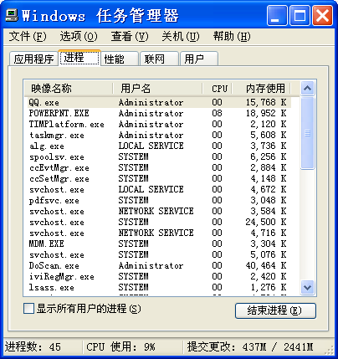
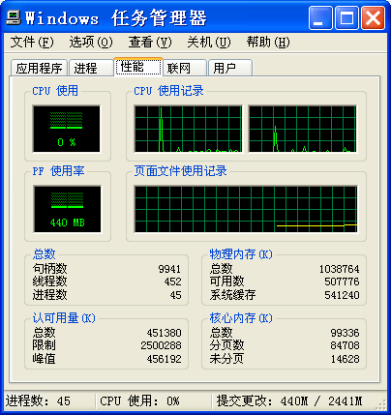
操作系统基础——进程和线程
Windows的进程和线程管理
Windows下进程和线程的查看

